Slide 1
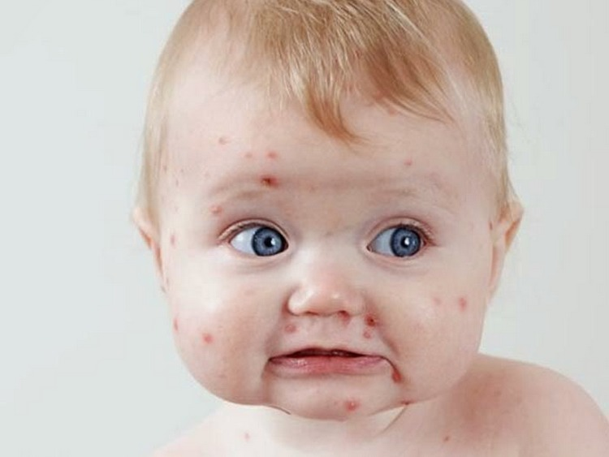
Дифференциальная диагностика заболеваний, сопровождающихся экзантемой

Slide 2
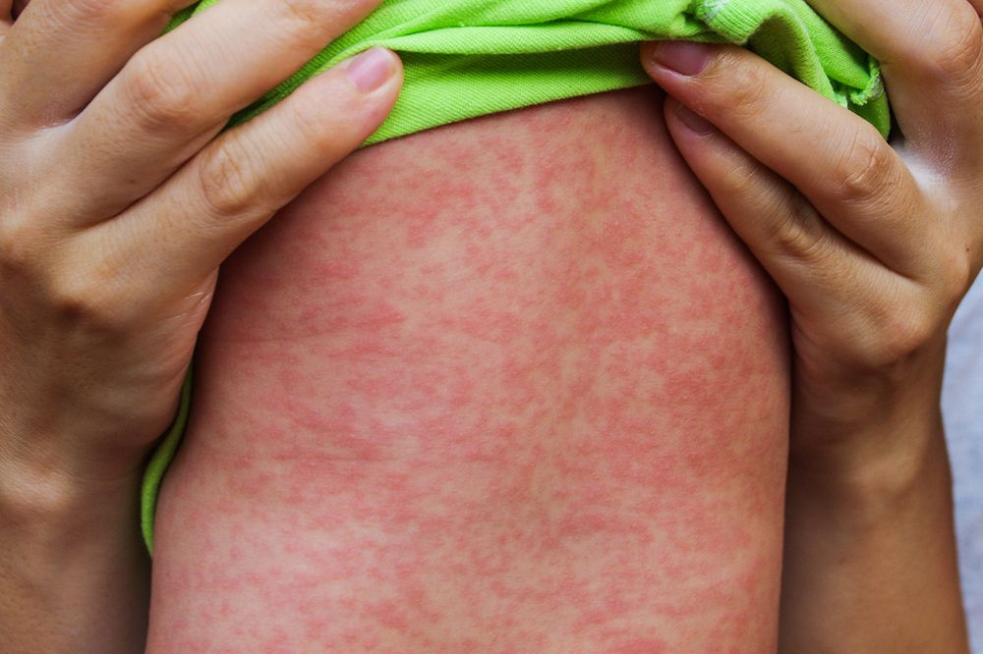
Высыпания на коже при инфекционных заболеваниях возникают в результате очаговой реакции кожи на воздействие самого возбудителя или его токсических продуктов, а также вследствие нервно-рефлекторных влияний. Поражение кожи может ограничиваться в некоторых случаях лишь расширением сосудов и повышением их проницаемости, либо быть вызвано глубокими нарушениями трофики тканей, деструкцией тех или иных отделов кожи.

Slide 4
Среди инфекционных болезней, протекающих с экзантемами, можно выделить 3 группы заболеваний:
1 Такие, при которых экзантема является обязательным компонентом клинических проявлений (скарлатина, корь, краснуха, ветряная оспа).
2 При которых сыпь не обязательна, но встречается часто (иерсиниозы: псевдотуберкулез и иерсиниоз, опоясывающий герпес, инфекционный мононуклеоз, энтеровирусная инфекция, группа тифо-паратифозных заболеваний и др.). Это объясняется разнообразием их клинической симптоматики и множеством клинических форм в классификации заболеваний.
3 При которых сыпь возможна, но редко (ВГБ, ЦМВ, микоплазменная инфекция и др.).

Slide 6
Диагностические критерии экзантем
А. Предварительный диагноз
1 Морфология сыпи (форменный элемент, цвет, размеры).
2 Сроки появления сыпи.
3 Одномоментность или этапность высыпания.
4 Фон кожи.
5 Излюбленная локализация или места сгущения сыпи.
6 Что предшествовало высыпаниям, если сыпь появилась не в первые дни?
7 С какими клиническими симптомами сыпь сочетается?
8 Характер температурной кривой.
9 Данные эпид. ситуации.
В. Заключительный диагноз
1 Динамика превращения элементов сыпи
2 Дополнительные методы исследования
3 Выяснение эпид. ситуации
4 Заболевания в очаге (эпидемиологический след)

Slide 7
Дифференциальная диагностика инфекционных заболеваний, для которых сыпь является обязательным компонентом клинических проявлений

Slide 8
Дифференциальная диагностика Скарлатины
Скарлатина – острое инфекционное заболевание токсико-септического характера, которое характеризуется общей интоксикацией, наличием тонзиллита или тонзилло-фарингита, мелкоточечной сыпи на коже, развитием осложнений гнойно-септического и аллергического генеза.
Дифференциальную диагностику следует проводить с такими заболеваниями, как краснуха, псевдотуберкулез, скарлатиноподобный синдром при стафилококковой инфекции, корь, менингококкцемия, медикаментозные сыпи, потница.
Для больных краснухой ангина не характерна. Бледно-розовая мелкая (2–5 мм) сыпь появляется в течение 1–2-го дня болезни, располагается по всему телу, преимущественно на спине, ягодицах, разгибательных поверхностях конечностей. Температура тела повышается незначительно. Сыпь сочетается с увеличением затылочных и заднешейных лимфоузлов.
У больных псевдотуберкулезом сыпь появляется в течение 2–8-го дня болезни, по характеру пятнисто-папулезные, локализуется на туловище и вокруг суставов. В разгар болезни отмечается также поражение суставов (боль, ограничение движений), увеличение печени и селезенки, диспептические проявления (тошнота, рвота, боль в животе, иногда жидкие испражнения). Характерен симптом «перчаток», «носков», и «капюшона». При скарлатиноподобной форме сыпь может быть мелкоточечной, на гиперемированном фоне, может быть «малиновый» язык, но никогда не будет ангины.

Slide 11
При стафилококковой инфекции со скарлатиноподобным синдромом сыпь появляется вокруг гнойного очага (гнойный лимфаденит, остеомиелит и тому подобное) на 4–5-й день клинических проявлений болезни, «насыщенность» кожных складок отсутствует, нет ангины, «малинового» языка.
Типичным для кори является появление сыпи на 3–4-й день болезни наличие продромального периода с катаральными явлениями (ринит, конъюнктивит, фарингит, ларинготрахеит) и пятнами Бельского–Филатова. Крупнопятнистая сыпь на неизмененной коже характеризуется этапностью появления. В крови лейкопения с лимфоцитозом.
Менингококкцемия начинается внезапно: признаки интоксикации и через 4–6 ч появляется звездчатая геморрагическая сыпь с некрозами в центре с преимущественной локализацией на нижних конечностях и ягодицах.
Медикаментозные экзантемы как осложнение терапии, пятнистопапулезные по характеру, нередко имеют тенденцию к слиянию, сопровождаются зудом. Может отмечаться отечность кожи и слизистых оболочек (отек Квинке). В крови отмечается эозинофилия.

Slide 13
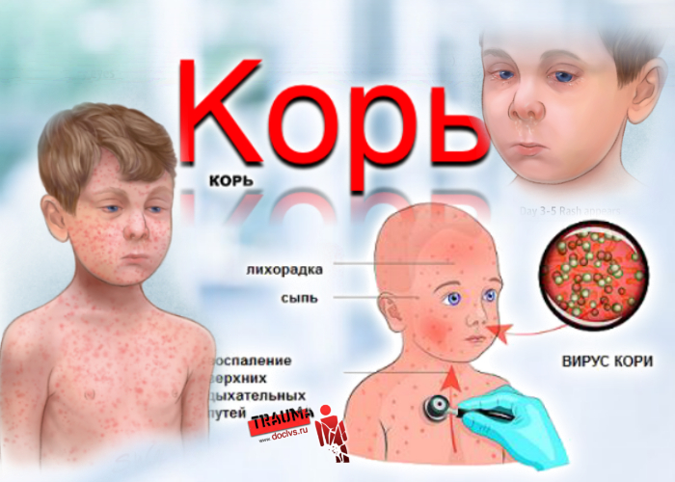
Дифференциальная диагностика кори
Корь – острое инфекционное заболевание, которое характеризуется общей интоксикацией, воспалением верхних дыхательных путей, желудочно-кишечного тракта, конъюнктивитом, макуло-папулезной сыпью с этапностью высыпания и последующей пигментацией, наличием патогномонического синдрома – пятен Бельского–Филатова–Коплика.

Slide 14
Дифференциальная диагностика. В катаральный период корь дифференцируют с гриппом и др. ОРВИ (особенно аденовирусной и парагриппозной этиологии). Однако при ОРВИ катаральные явления развиваются быстрее и не сопровождаются выраженной интоксикацией, кроме гриппа, где катаральные явления выходят на второй план и развиваются позже. Аденовирусный конъюнктивит может быть поначалу односторонним, для него характерна слабовыраженная инфильтрация век. Патогномоничный симптом отсутствует, нет интоксикации.
При краснухе катаральные явления и симптомы общей интоксикации выражены слабо. Сыпь необильная мономорфная – мелко- и среднепятнистая, нежно розового цвета. Нехарактерны этапность появления, склонность к слиянию. Сыпь исчезает бесследно. Преимущественная локализация сыпи при краснухе – спина, наружные поверхности верхних и нижних конечностей. Обязательным симптомом является увеличение затылочных и заднешейных лимфоузлов.
Энтеровирусная (бостонская) экзантема характеризуется тем, что сыпь появляется на 2-й день болезни, нередко на фоне высокой температуры тела. Сыпь пятнисто-папулезная, иногда петехиальная, без характерной этапности, конъюнктивита и пятен Бельского–Филатова–Коплика. Из других проявлений энтеровирусной инфекции следует отметить диарею, эпидемическую миалгию, увеличение печени и селезенки, чего не бывает при кори.

Slide 15
Скарлатина отличается от кори наличием тонзиллита, ярко гиперемированного зева, с вовлечением в патологический процесс мягкого неба, малинового языка. Насморк и кашель отсутствуют. Мелкоточечная экзантема появляется в 1–2-й день болезни почти одномоментно, локализуется на гиперемированной коже. Носогубный треугольник свободен от сыпи. В крови нейтрофильный лейкоцитоз и эозинофилия.
При инфекционном мононуклеозе экзантема появляется на 3–5-й день болезни, полиморфная (розеолезная, макуло-папулезная, иногда петехиальная), чаще локализуется на туловище, быстро исчезает, характерны тонзиллит, полиаденопатия, гепатоспленомегалия, в крови лейкоцитоз с лимфо- и моноцитозом и атипичными мононуклеарами.
Менингококцемия в отличие от кори имеет бурное начало с гипертермией, яркими симптомами интоксикации – головная боль, рвота. Сыпь может быть вначале пятнисто-папулезной, появляется в первые часы болезни преимущественно на ягодицах и нижних конечностях, быстро трасформируется в геморрагическую с некрозами в центре и распространяется по всему телу. В гемограмме нейтрофильный гиперлейкоцитоз.
Аллергические экзантемы появляются без предыдущего катарального периода и определенной последовательности. Высыпания яркие, полиморфные, сопровождаются зудом. В крови часто выявляется эозинофилия.

Slide 16
Дифференциальная диагностика краснухи
Краснуха – острое инфекционное заболевание вирусной природы, характеризуется мелкопятнистой сыпью, незначительными катаральными явлениями и увеличением лимфоузлов (особенно заднешейных и затылочных).
Дифференциальную диагностику краснухи проводят со скарлатиной, корью, энтеровирусной экзантемой, медикаментозной экзантемой, псевдотуберкульозом.

Slide 17
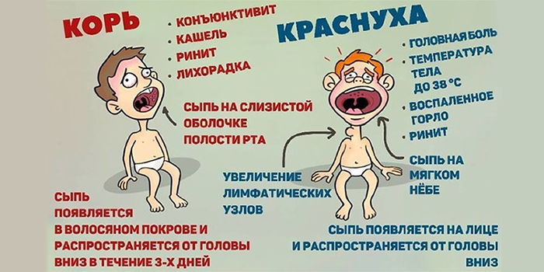
Дифферен

Slide 18
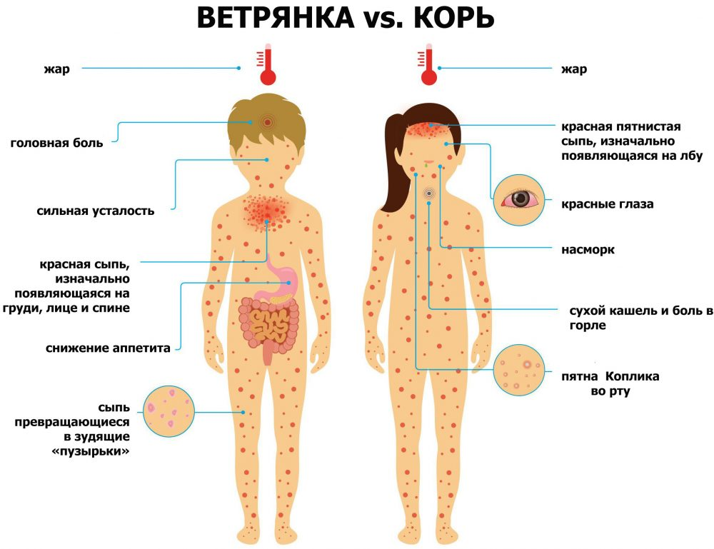
Дифференциальная диагностика ветряной оспы
Ветряная оспа – острое инфекционное заболевание, для которого характерны лихорадка, умеренная интоксикация, полиморфная сыпь.
Дифференциальную диагностику проводят с вышеперечисленными инфекционными заболеваниями

Slide 19
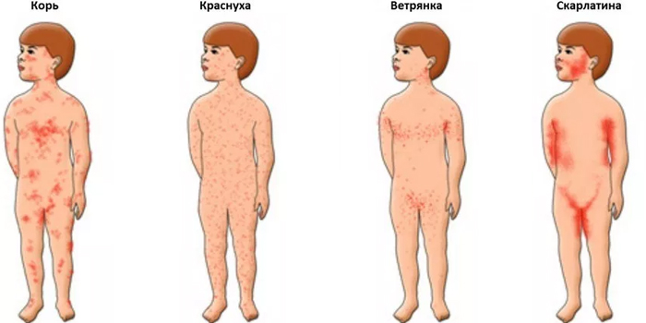
Локализация сыпи при разных инфекционных заболеваниях, протекающих с экзантемой

Slide 20
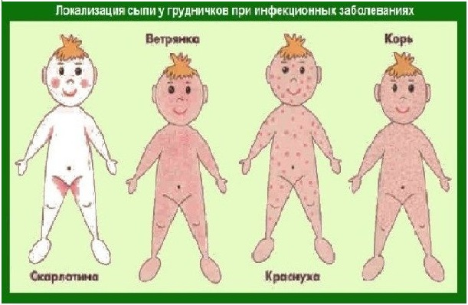
Ветряная оспа у новорожденных и детей раннего возраста. У новорожденных и детей 1-го года жизни более выражены общеинфекционные проявления, сыпь обильная, полиморфная, элементы сыпи как бы застывают в одной стадии развития. возможны судороги, потеря сознания, часто присоединяется вторичная инфекция. Но при наличии остаточного материнского иммунитета, у новорожденных и детей раннего возраста ветряная оспа может протекать в легкой и рудиментарной формах.

Slide 21
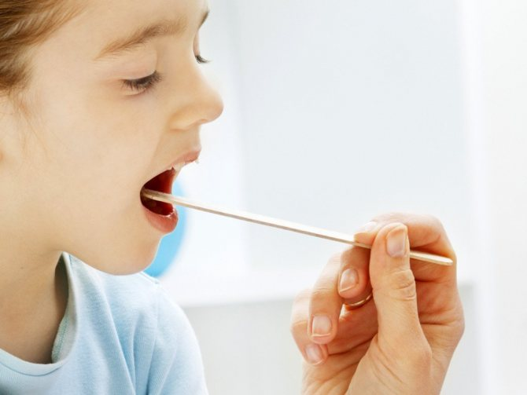
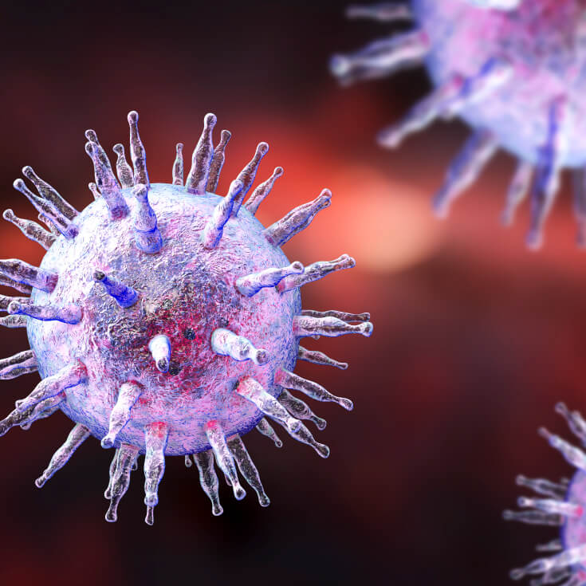
Дифференциальная диагностика инфекционных заболеваний, при которых сыпь может быть, но не всегда

Slide 22
Иерсиниозы – острые кишечные зоонозные инфекции бактериальной природы с фекально-оральным механизмом передачи. Выделяют два вида возбудителя – Yersinia enterocolitica (иерсиниоз) и Yersinia psevdotuberculosis (псевдотуберкулез).
Псевдотуберкулез – острое инфекционное заболевание, характеризуется выраженным полиморфизмом клинических проявлений с преобладанием токсико – аллергического синдрома, скарлатиноподобной сыпью, мезаденитом, поражением желудочного-кишечного тракта, суставов, печени, зачастую рецидивирующим, затяжным течением. В патогенезе болезни важное значение имеют инфекционный, токсический и аллергический компоненты (сыпь, артралгии, нодозная эритема).
Клинические проявления полиморфны: интоксикация, головная боль, боль в суставах, мышцах, незначительные катаральные проявления. Иногда появляется понос. Типичной является одутловатость и гиперемия лица, гиперемия конъюнктив и инъекция сосудов склер. Слизистая оболочка полости рта гиперемирована, отечная, язык сначала покрыт толстым серовато-белым налетом, с 3–4-го дня приобретает ярко-красный цвет с отекшими сосочками (малиновый язык). Увеличиваются размеры печени и селезенки. Типичным симптомом является мелко точечная сыпь на гиперемированном фоне кожи со сгущением сыпи в естественных складках кожи и крупные пятнисто-папулезные элементы сыпи вокруг суставов. Чаще поражаются лучезапястные, межфаланговые, коленные и голеностопные суставы. Кисти и стопы гиперемированы, розово-синюшные и отечные (симптом «капюшона», «перчаток» и «носков»). Иногда сыпь может сопровождается зудом кожи. Сыпь сохраняется от нескольких часов до 3–7 сут, с последующим шелушением на 7–12-й день.

Slide 24
Опоясывающий герпес – острое инфекционное заболевание вирусной природы, характеризуется воспалением ганглиев межреберных или черепных нервов и проявляется болевым синдромом, симптомами интоксикации, везикулезной сыпью на коже по ходу нервных окончаний.
Инкубационный период длится 7–21 день, иногда несколько лет (после перенесенной ветряной оспы). Начало заболевания острое: наблюдаются повышение температуры тела, головная боль, боль в мышцах и суставах, зуд кожи, жжение и боль по ходу пораженных нервов. Боли иногда становятся нестерпимыми, усиливаются при малейшем прикосновении к коже, при охлаждении, движении. Впоследствии на коже появляются пятна розового цвета, на которых спустя сутки появляются папулезно-везикулезные элементы сыпи, размером до 0,5 см, некоторые пузырьки сливаются между собой, иногда до образования булл. Увеличиваются, становятся болезненными регионарные лимфоузлы. Через несколько дней содержимое пузырьков становится мутным, кожа над ними сморщивается, подсыхает с образованием корочек. После отторжения корочек остается легкая пигментация. Возможны подсыпания и повторные высыпания. Боль и парестезии могут сохраняться длительный период времени.

Slide 26
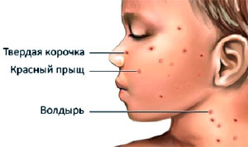

Slide 27
Инфекционный мононуклеоз – острое инфекционное заболевание, вызываемое особым вирусом Эпштейна–Барра, относительно устойчивым во внешней среде. ВЭБ относится к группе герпесвирусов и имеет следующие антигены – капсидный антиген (VCA), ранний антиген (EA), ядерный антиген (EBNA) и мембранный антиген (MA). Как и все герпес-вирусы, ВЭБ оказывает мощное иммуносупрессирующее действие, вызывает нарушение иммунного ответа по клеточному и гуморальному типам, цитокинового статуса, факторов врожденной резистентности.
Начало заболевания острое, с повышением температуры тела до высоких цифр, значительно увеличиваются в размерах лимфатические узлы во всех группах, но преимущественно верхне-, передне- и заднешейных. Присоединение или активация бактериальной инфекции обусловливает возникновение тонзиллита с гнойными налетами. Характерным является поражение рото- и носоглотки, проявляющееся затруднением носового дыхания, сдавленным голосом с носовым оттенком, при этом выделений из полости носа не бывает или они скудные. Типичен внешний вид больного: одутловатость верхней половины лица и век, ребенок дышит приоткрытым ртом, «храпит», особенно во время сна

Slide 28
У большинства детей с мононуклеозом наблюдается увеличение печени и селезенки. Возможно появление небольшой желтушности склер и кожи, повышение в крови показателей билирубина и АЛТ. Нередко в разгар болезни появляется пятнисто-папулезная – кореподобная, иммунокомплексная сыпь, иногда геморрагическая. Провоцирующим фактором ее появления часто являются полусинтетические пенициллины. Сыпь сохраняется на протяжении 3-5, иногда до 7 дней, зачастую исчезает бесследно или с легкой пигментацией.

Slide 29
Энтеровирусная инфекция вызывается многочисленной группой вирусов из семейства пикорнавирусов. Группа энтеровирусов – это наименее патогенные для человека РНК-содежащие. Устойчивы во внешней среде, быстро инактивируются при термической обработке.
Начало заболевания острое: ухудшается состояние, появляются слабость, вялость, головная боль, иногда рвота. Температура повышается, иногда до 39–40°, возможно покраснение кожи верхней половины туловища, особенно лица и шеи, покраснение глаз – склерит. В зеве видно покраснение мягкого неба, дужек, зернистость задней стенки глотки. Язык обложен белым налетом. На коже туловища может появиться сыпь различного характера. Увеличиваются шейные и подмышечные лимфатические узлы, возможно увеличение печени и селезенки. Энтеровирусная экзантема характеризуется сыпью, появляющейся через 2–3 дня после снижения температуры. Сыпь может быть разнообразной – мелкоточечной, пятнистой, с мелкими кровоизлияниями. Она появляется одномоментно, располагается на туловище, реже на голенях и стопах, держится 2–3 дня, после чего бесследно исчезает. Часто регистрируются комбинированные формы заболевания в сочетании по 2–3 и более указанных выше форм.

Slide 30
Локализация сыпи при энтеровирусной инфекции

Slide 31
Брюшной тиф и паратифы А и В – острые инфекционные заболевания, сходные по своим клиническим проявлениям и патогенезу. Вызываются бактериями рода сальмонелл, характеризуются поражением лимфатического аппарата, бактериемией и протекают с выраженной интоксикацией, увеличением печени и селезенки и часто с розеолезной сыпью. Сыпь при брюшном тифе появляется на 8–10-й день болезни. Она выявляется у 55–70 % заболевших брюшным тифом и локализуется преимущественно на коже живота и нижней части груди. Сыпь скудная, число ее элементов редко превышает 6–8, по характеру розеолезная, мономорфная. Розеолы имеют вид розовых пятнышек округлой формы, с четкими контурами, диаметром около 3 мм. Нередко они слегка возвышаются над уровнем кожи (roseola elevanta) и хорошо заметны на ее бледном фоне. При надавливании или растяжении кожи по краям розеолы она исчезает, после чего появляется вновь. Каждый элемент сыпи существует 1–5, чаще 3–4 дня. После исчезновения сыпи остается едва заметная пигментация кожи. Могут образовываться новые розеолы на фоне угасающих старых, что связано с волнообразным течением бактериемии. Розеолезная сыпь при брюшном тифе появляется в результате продуктивно-воспалительных изменений поверхностных слоев кожи по ходу кровеносных и лимфатических сосудов. В соскобах розеол обнаруживаются тифопаратифозные бактерии. Существенных различий в патологоанатомической картине, наблюдаемой при брюшном тифе и паратифах, не отмечается. Сыпь при паратифах появляется раньше – на 4–7-й день болезни, бывает полиморфной розеолезной, макулезной, макулопапулезной и, даже, петехиальной, но более обильной, чем при брюшном тифе.

Slide 33
Дифференциальная диагностика инфекционных заболеваний, при которых сыпь может быть, но очень редко

Slide 34
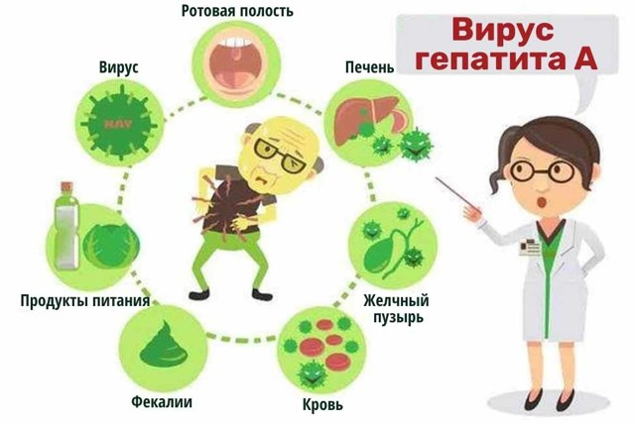
Вирусные гепатиты. Вирусы, вызывающие парентеральные гепатиты (В и С), обладают хрониогенным потенциалом. Известны случаи появления высыпаний при гепатите В. Иногда у маленьких детей заболевание начинается с появления сыпи (синдром Джанотти–Крости – папулезный акродерматит детей). Это симметричные высыпания лентикулярных папул на коже конечностей, ягодиц, лица. которое поражается в последнюю очередь. Цвет их розоватый или красный с синюшным оттенком, иногда высыпания имеют геморрагический вид. На туловище сыпи обычно не бывает или она очень слабо выражена и носит эритематосквамозный характер. Наблюдается нерезко выраженная полиаденопатия. Предполагают, что причиной возникновения этих синдромы являются циркулирующие в крови иммунные комплексы. Иногда болезнь манифестирует с мононеврита или полиневрита (синдром Жюльен–Барра). Кожные высыпания регрессируют через 1–2 мес.

Slide 35
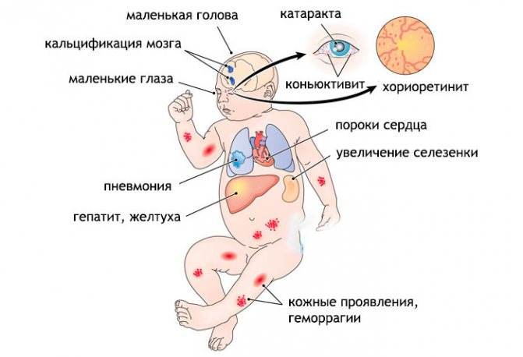
Цитомегаловирусная инфекция. ДНК-содержащий вирус, относящийся к группе герпес-вирусов. Резервуаром и источником инфекции является человек. Выделяют врожденную и приобретенную цитомегалию. При врожденной цитомегалии характер поражений плода зависит от сроков инфицирования. Могут наблюдаться следующие синдромы: геморрагический, гепатолиенальный, легочный, почечный, церебральный, надпочечниковый, кожный. При геморрагическом синдроме в первые часы или сутки после рождения появляется обильная петехиальная сыпь на туловище, конечностях, которая бесследно исчезает через 8–10 дней. Геморрагический и желтушный синдромы часто сочетаются с тромбоцитопенией и анемией. Приобретенная цитомегалия может протекать в латентной, острой, крайне редко – генерализованной формах. Острая форма болезни клинически напоминает инфекционный мононуклеоз с развитием лимфаденопатии, увеличением печени и появлением в крови атипичных клеток.

Slide 36
Микоплазменная инфекция – группа заболеваний, вызываемых микоплазмами и характеризующихся преимущественным поражением легких, мочеполовой системы, а также различных органов. Наибольшее значение в патологии людей имеют 3 вида: М. pneumoniae, М. hominis, Ureaplasma uredlyticum. Инфицированность населения микоплазмами составляет от 9 до 70 %. В структуре ОРЗ на долю респираторных микоплазмозов приходится от 7 до 30 %, среди атипичных пневмоний – от 48до 68 %. В классификации выделяют 3 основные формы заболевания:
1 Респираторный микоплазмоз (обструктивный бронхит, пневмония).
2 Урогенитальный.
3 Врожденный.
У детей наиболее часто развиваются респираторные формы, которые характеризуются явлениями фарингита, ринита, трахеита или бронхита (обструктивного). Отмечается коклюшеподобный кашель, сопровождающийся болями в груди, животе. Как правило, наблюдается легкая гиперемия лица, инъекция сосудов склер. Иногда у больных могут выявляться кратковременные и нерезко выраженные другие синдромы: лимфаденопатия, гепатомегалия, диспептический синдром и экзантема (у 12–17 % больных). Сыпь может быть мелкоточечной, пятнисто-папулезной, неправильной формы – на туловище и лице с тенденцией к слиянию.

Slide 37
Список использованной литературы
Кузнецов С.В., Татаркина А.Н., Ольховская О.Н. Дифференциальная диагностика заболеваний протекающих с синдромом экзантемы у детей. Методические пособия для студентов и врачей-интернов. 2013 год. Харьков.
Грыжевская А.А. Дифференциальная диагностика инфекционных кэзантем у детей. 2003год. Витебск.
Хунафига Д.Х., Кутуев О.И., Бурганова А.Н. Дифференциальная диагностика инфекционных заболеваний. 2012 год. Уфа.

Slide 38
Благодарю за внимание!

